Slide 1
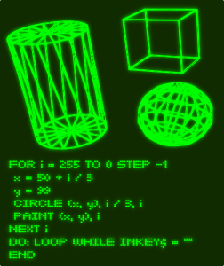

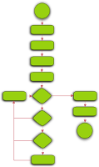
Introdução à Lógica de Programação
A arte de programar computadores
Notes:
Olá, bem vindo ao nosso curso de Introdução à lógica de programação. O objetivo deste curso é guiar você na trilha para tornar-se proficiente na arte de programar computadores. Durante o curso iremos aprender e utilizar uma linguagem específica, mas ao final do curso, o conhecimento adquirido permitirá que você seja capaz de rapidamente se adaptar a outras linguagens e paradigmas de programação, e ser capaz de programar em qualquer linguagem existente. Por que uma vez que você assimile perfeitamente os conceitos teóricos da lógica de programação, a diferença entre as linguagens existentes será apenas uma questão de sintaxe e estrutura.

Slide 2

O que iremos estudar ?
Desenvolvimento de Algoritmos
Noções de especificação e correção de algoritmos
Conceitos utilizados na construção de algoritmos :
Variáveis, constantes, operadores aritméticos , expressões, estruturas de controle.
Parâmetros, princípios de programação estruturada e modular.
Implementação de algoritmos em linguagem C
Notes:
Neste curso iremos estabelecer um conceito de lógica aplicada a programação de computadores. Aprenderemos o que é um algoritmo, para que serve e como implementa-los. Discutiremos conceitos envolvidos no processo de criar e implementar os algoritmos.

Slide 3

Conhecimentos prévios necessários ?
Conceito de memória.
Conceito de periféricos.
Instalação de softwares.
Conhecimento básico sobre computador.
Notes:
É necessário que o aluno deste curso possua pelo menos noções básicas sobre o computador, sobre seu funcionamento e suas partes principais. Mas de qualquer modo, todo termo citado durante o curso será explicado mesmo que de modo superficial para garantir o entendimento do assunto sendo apresentado.

Slide 5
Título e Layout de Conteúdo com Gráfico

Slide 6
Dois Layouts de Conteúdo com Tabela
Primeiro marcador aqui
Segundo marcador aqui
Terceiro marcador aqui
Classe | Grupo A | Grupo B
Classe 1 | 82 | 95
Classe 2 | 76 | 88
Classe 3 | 84 | 90

Slide 7
Dois Layouts de Conteúdo com SmartArt
Grupo A
Tarefa 1
Tarefa 2
Grupo B
Tarefa 1
Tarefa 2
Grupo C
Tarefa 1
Primeiro marcador aqui
Segundo marcador aqui
Terceiro marcador aqui

Slide 8
Adicionar Título de Slide – 1

Slide 9
Adicionar Título de Slide – 2

Slide 10
Adicionar Título de Slide – 3

Slide 11
Adicionar Título de Slide – 4

Slide 12
Adicionar Título de Slide – 5

